Slide 1
LICHT SCHIJNT
IN DE
DUISTERNIS
Les 3 voor 20 april 2024

Slide 2
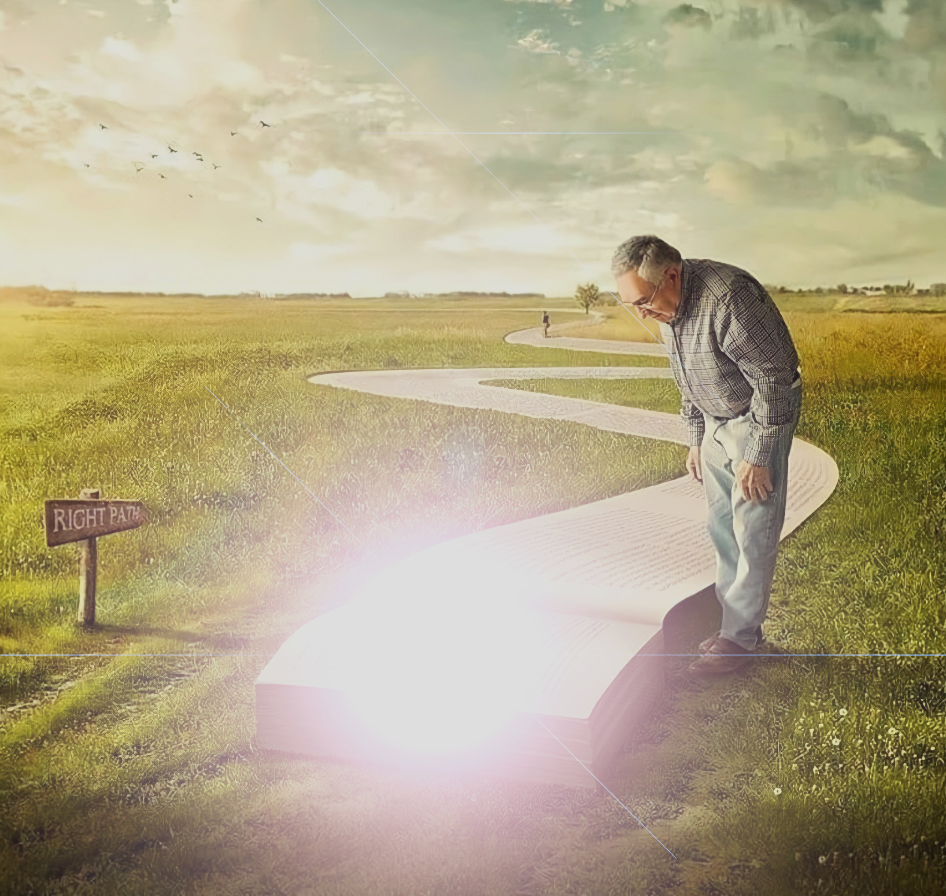
“Jezus dan zei tegen hen: Nog een korte tijd is het licht bij u; wandel zolang u het licht hebt, opdat de duisternis u niet overvalt. En wie in de duisternis wandelt, weet niet waar hij heen gaat.”
(Johannes 12:35, HSV)

Slide 3
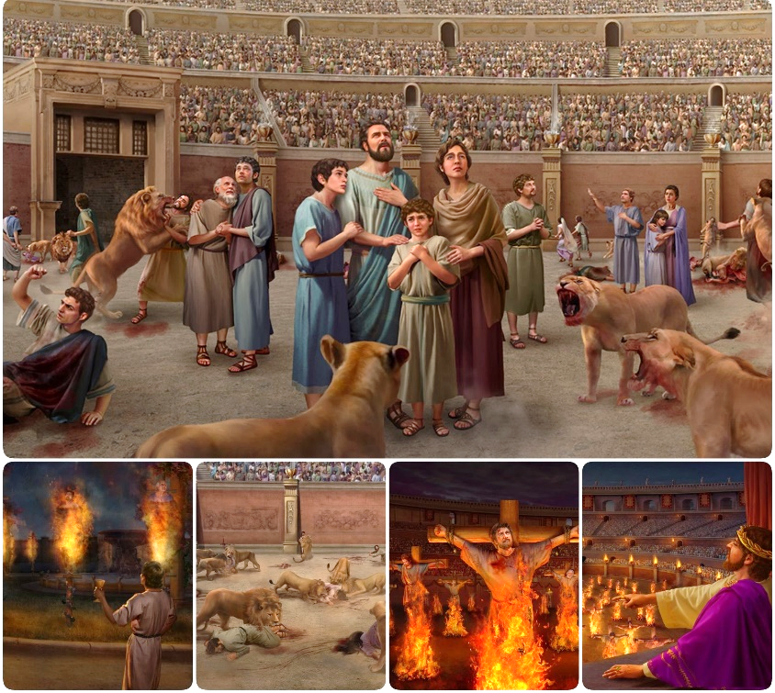
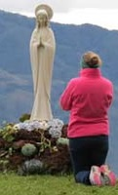
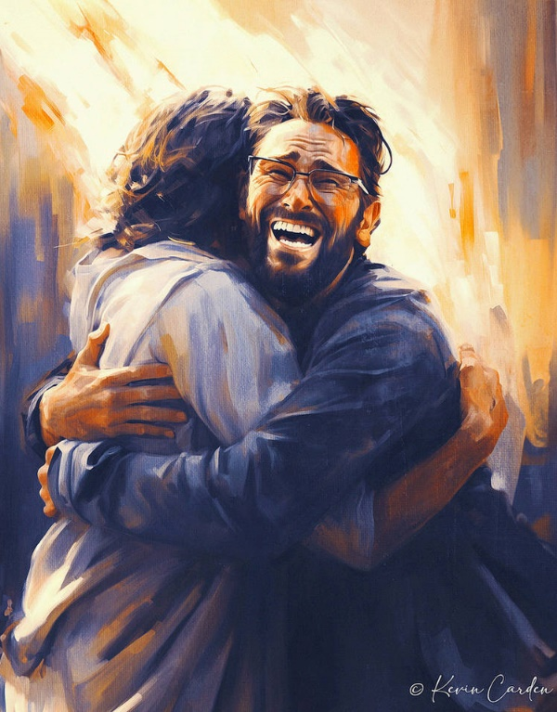
Een oorlog wordt strijd voor strijd gewonnen of verloren.
Toen Satan de strijd van de vervolging verloor, bedacht hij een nieuw plan: een compromis. De mengeling van waarheid en leugens heeft miljoenen mensen ertoe aangezet een vervalste, levenloze waarheid te omarmen.
Onze enige bescherming in deze strijd is het vasthouden aan Jezus, die de Waarheid en het Leven is, en Zijn Heilig Woord.
Strijd om de waarheid:
De waarheid versus de leugen.
Het compromis van de kerk.
Strijd om het Woord van God:
Veiligheid in de Bijbel.
Menselijke redenering.
Strijd om de geest.

Slide 4
STRIJD OM DE WAARHEID

Slide 5
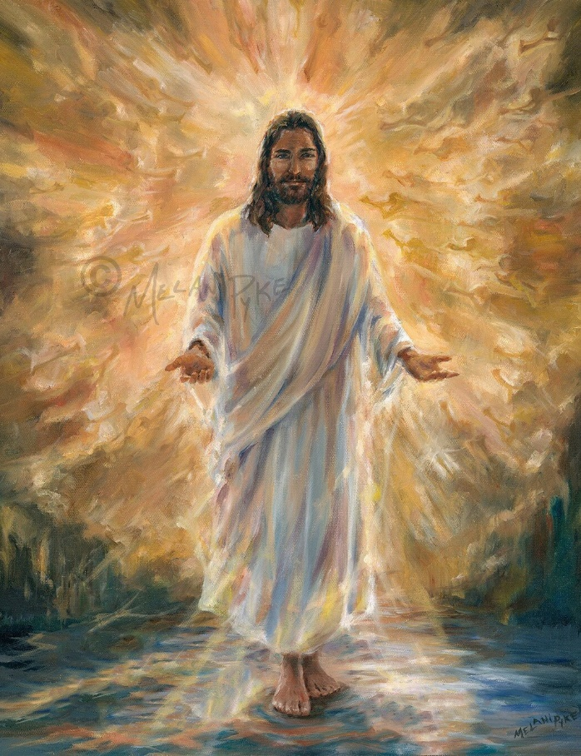
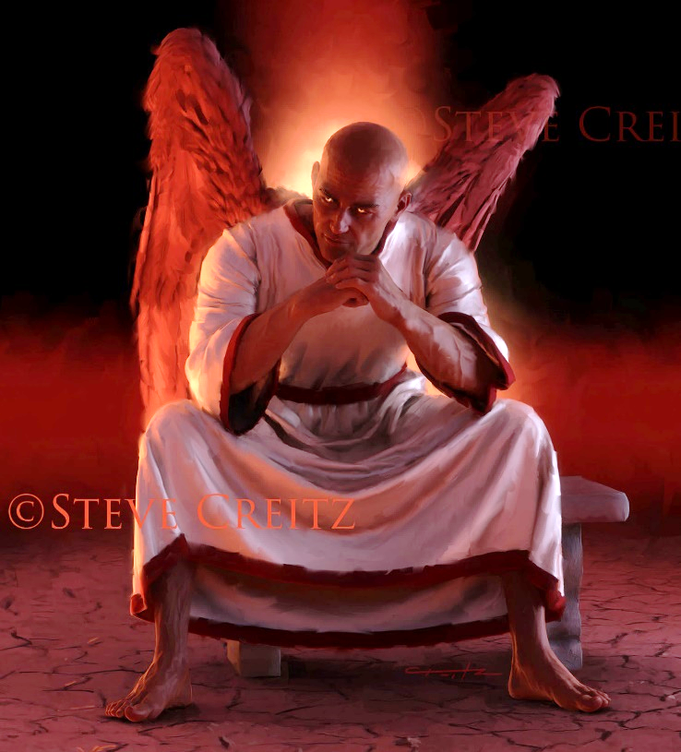
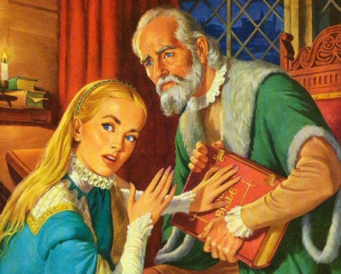
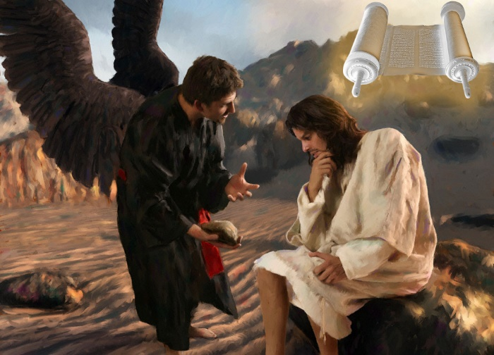
DE WAARHEID VERSUS DE LEUGEN
zondag
“Jezus zei tegen hem: Ik ben de Weg, de Waarheid en het Leven. Niemand komt tot de Vader dan door Mij.” (Johannes 14:6 HSV)
Jezus is de Waarheid en daarom de Vader van alle waarheid (Johannes 14:6). Alles wat waar is, alles wat betrouwbaar is, alles wat waar is, komt van Hem. En Zijn waarheid brengt leven in ons voort.
Integendeel, Satan is de vader van de leugens (Johannes 8:44). Alle bedrog, alle kwaadaardige subtiliteit, alle vervalste waarheid komt van hem. En hun leugens veroorzaken de dood in ons.
In Zijn confrontaties met de vijand gebruikte Jezus de Bijbel als bron van alle waarheid: “Er staat geschreven” (Mat. 4:4; 21:13).
Daarom heeft de duivel gewerkt om de Bijbel te vernietigen, door hem te verbergen of te verdraaien. En hij bereikte dit (hoewel niet volledig) via de Roomse Kerk, tijdens de Middeleeuwen (ook wel de “Donkere Middeleeuwen” genoemd).

Slide 6
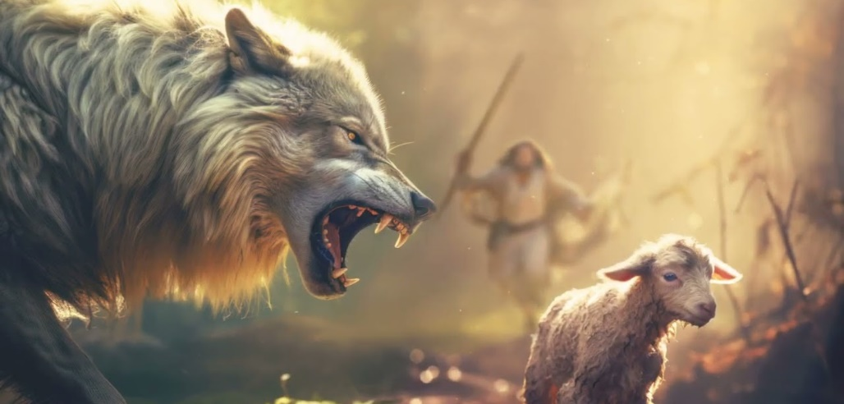
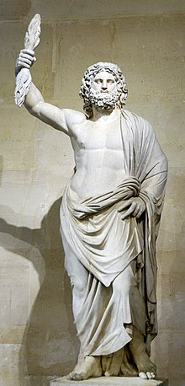
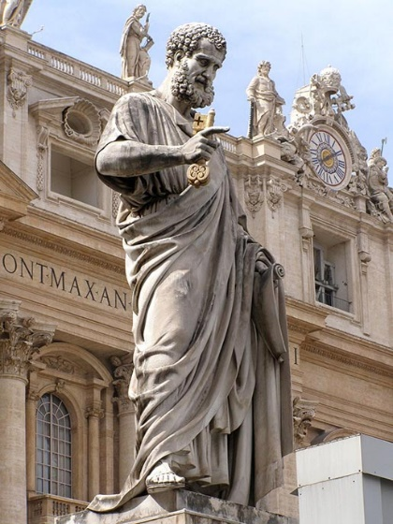
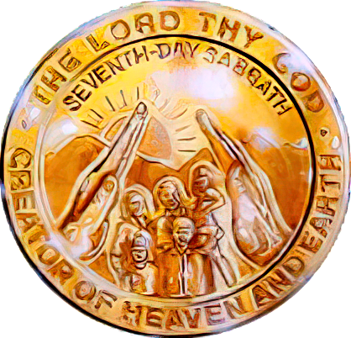
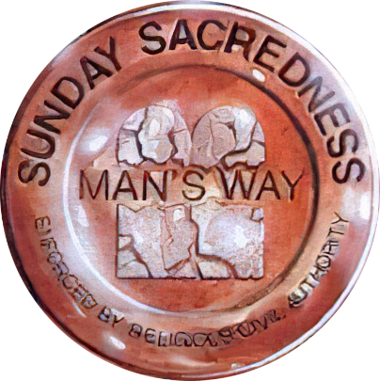
HET COMPROMIS VAN DE KERK
maandag
“Want dit weet ik: dat na mijn vertrek wrede wolven bij u zullen binnenkomen, die de kudde niet sparen; en dat uit uw eigen midden mannen zullen opstaan die de waarheid verdraaien om de discipelen weg te trekken achter zich aan.” (Handelingen 20:29-30 HSV).
Toen hij afscheid nam van de oudsten van Efeze, uitte Paulus zijn bezorgdheid over de externe en interne problemen waarmee zij in de toekomst te maken zouden krijgen (Handelingen 20:29-30)
Roofzuchtige wolven. Van het jaar 64 tot 311 (Serdica-edict van tolerantie) werd de Kerk hevig vervolgd door het Romeinse Rijk.
Perverse mannen. Vanaf de 4e eeuw werden onbekeerde mannen in de Kerk geïntroduceerd die hun heidendom met de waarheid vermengden.
Het standbeeld van de Romeinse god Jupiter op het Capitool in Rome werd hergebruikt en omgebouwd tot een standbeeld van de Sint-Pieter
Satan gebruikte zijn ‘interne’ strategie om de waarheid te corrumperen en afgoderij en zondagsviering in de Kerk te introduceren.
Zoals Paulus profeteerde, werden deze fouten geaccepteerd en zullen ze tot het einde toe blijven bestaan onder degenen die de waarheid niet willen weten (2 Thess. 2:7-12). De eindstrijd zal gebaseerd zijn op een compromis met de Sabbat.

Slide 7
STRIJD OM HET WOORD VAN GOD

Slide 8
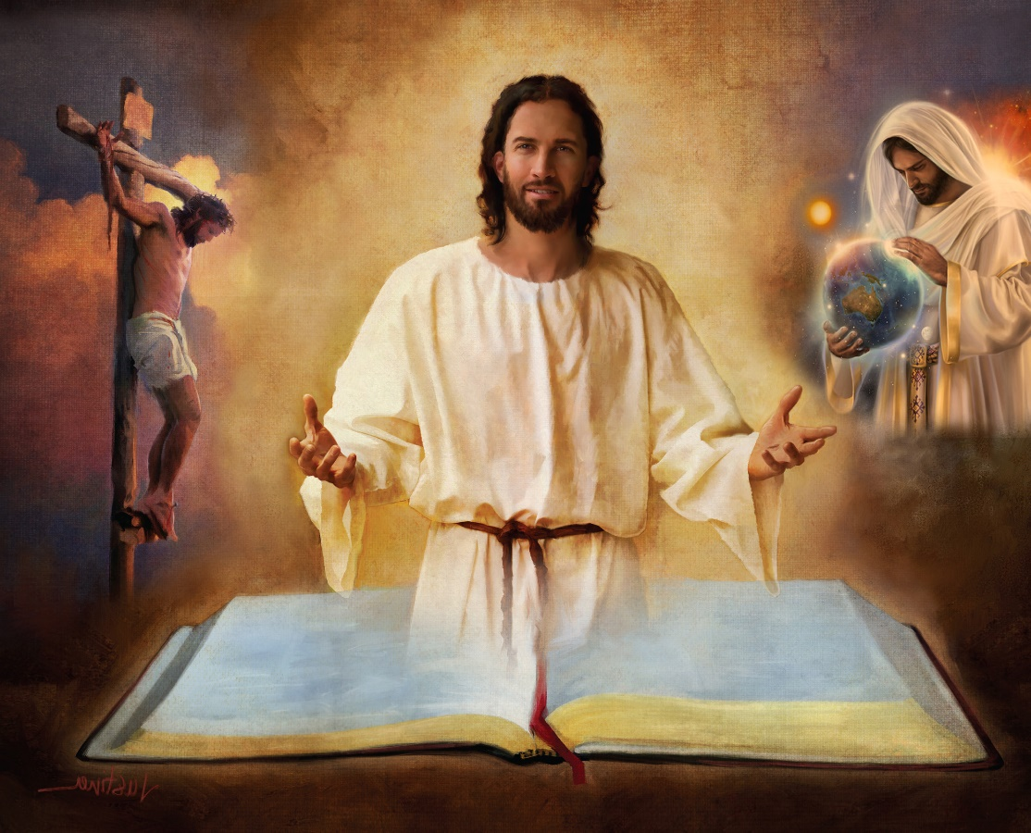
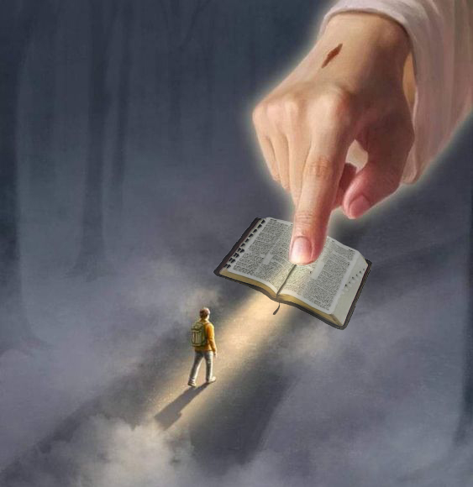
ZEKERHEID IN DE BIJBEL
dinsdag
“Heilig hen door Uw waarheid; Uw woord is de waarheid.” (Johannes 17:17)
De Bijbel is de onfeilbare openbaring van Gods wil. Het presenteert het Hemelse plan voor de redding van de mensheid.
Daarom wordt onze zekerheid alleen gevonden in de Bijbel, en in elk van zijn boeken, hoofdstukken en verzen (2Tim. 3:16).
Daarin vinden we de strategie van de duivel; de creatie; de geboorte, het leven, de dood, de opstanding en de voorspraak van Jezus; vergeving van zonden; de wederkomst; eeuwig leven op de Nieuwe Aarde...
“Uw woord is een lamp voor mijn voet en een licht op mijn pad.” (Ps. 119:105 HSV)
Als we een deel ervan verwerpen (bijvoorbeeld het scheppingsverhaal uit Genesis 1 en 2), kunnen we elk van de leerstellingen die het leert verwerpen. En dan... welke zekerheid kunnen we hebben om de rest van de Bijbel te vertrouwen?
“Het opengaan van Uw woorden geeft licht,
het schenkt eenvoudigen inzicht.” (Ps. 119:130 HSV)

Slide 9
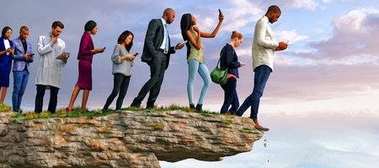
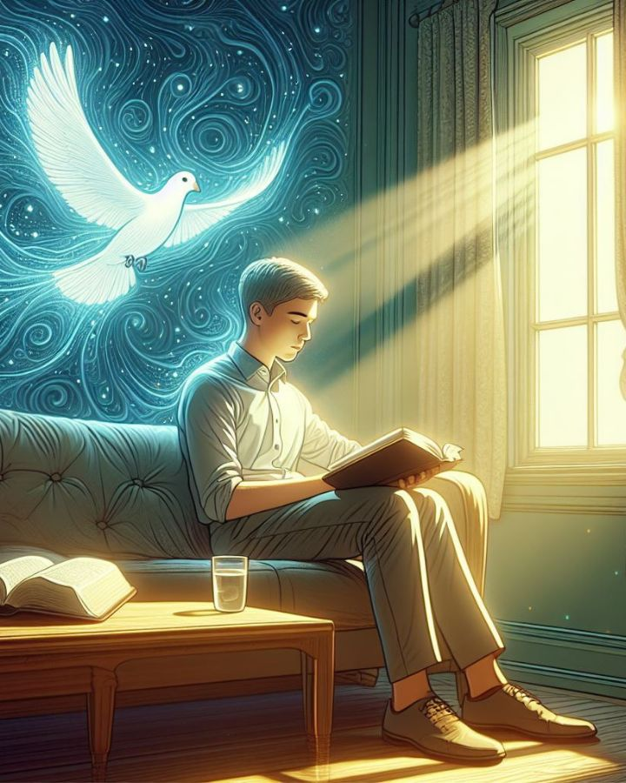
MENSELIJKE REDENERING
woensdag
“Soms schijnt een weg iemand recht, maar het einde ervan zijn wegen die leiden naar de dood.” (Spreuken 16:25 EBV24)
Als God degene is die de Bijbel heeft geïnspireerd, wie kan deze dan interpreteren (2 Petrus 1:20; Joh. 14:26)?
Iemand zonder de Geest aanvaardt de dingen die niet van de Geest van God komen, maar beschouwt ze als dwaasheid en kan ze niet begrijpen omdat ze alleen door de Geest worden onderscheiden (1 Kor. 2:14).
Een voorbeeld van menselijk redeneren is de hogere kritiek die sinds de 18e eeuw een ‘academische’ interpretatie van de Bijbel heeft voorgesteld.
De basisbenadering ervan is de ontkenning van wonderen en de onmogelijkheid om de toekomst te voorspellen. Welk voordeel kunnen we onder deze benadering ontlenen aan het woord van God als we de kracht of het vermogen ervan ontkennen om de toekomst te kennen die ons te wachten staat?
Zonder twijfel bedenkt de vijand paden die goed lijken, maar hun einde is de dood (Spreuken 16:25).

Slide 10
Ellen G. White (Selected Messages, deel 1, pagina 17)
“Geestelijke duisternis heeft de aarde bedekt en grove duisternis de mensen. In veel kerken bestaat er scepticisme en ontrouw in de interpretatie van de Schrift. Velen, zeer velen, trekken de waarachtigheid en waarheid van de Schrift in twijfel. Menselijk redeneren en de verbeeldingen van het menselijk hart ondermijnen de inspiratie van het Woord van God […] Dit Heilige Boek heeft de aanvallen van Satan doorstaan, die zich heeft verenigd met kwade mensen om alles met een goddelijk karakter in wolken en duisternis te hullen. Maar de Heer heeft dit Heilige Boek door Zijn eigen wonderbaarlijke macht in zijn huidige vorm bewaard: een kaart of gids voor de menselijke familie om hen de weg naar de hemel te wijzen.

Slide 11
STRIJD OM DE GEEST

Slide 12
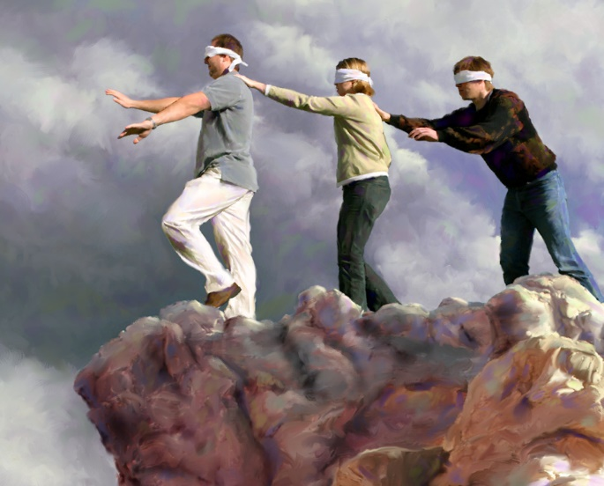
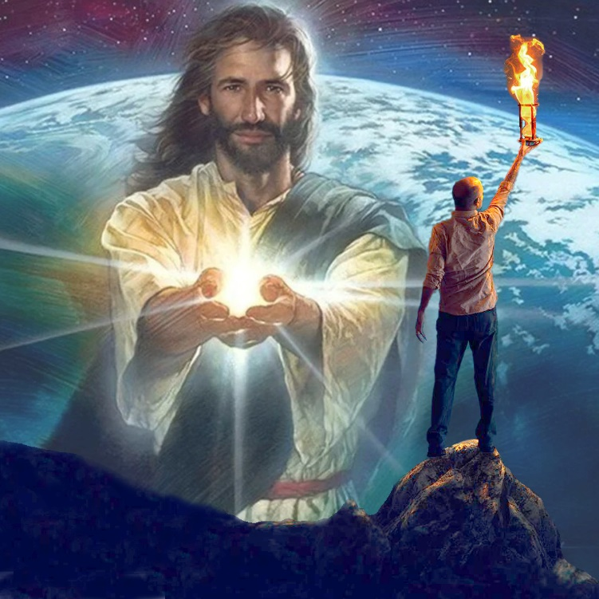
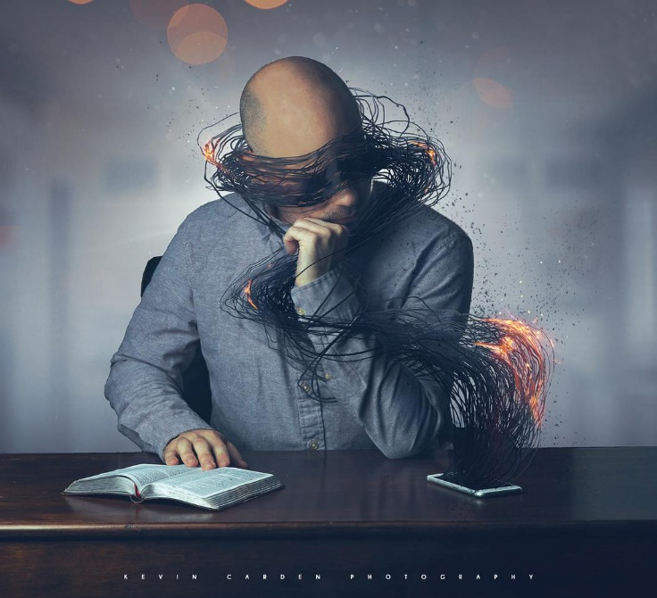
“Van hen, de ongelovigen, geldt dat de god van deze eeuw hun gedachten heeft verblind, opdat de verlichting met het Evangelie van de heerlijkheid van Christus, Die het beeld van God is, hen niet zou bestralen.” (2 Korinthe 4:4 HSV )
donderdag
Een Spaans gezegde luidt: „Er is geen slechtere blinde dan degene die niet wil zien.” Dat wil zeggen, het is nutteloos om iemand te overtuigen om te zien wat hij niet wil zien. Zo is het ook met degenen die “de god van deze wereld” heeft verblind (2 Kor. 4:4).
Het gebrek aan kennis bij degenen die verdwaald zijn, komt niet doordat zij niet het vermogen hebben om te weten. Het is omdat ze het niet willen weten. De duivel heeft hun geest met veel dingen beziggehouden die hen ervan weerhouden na te denken over wat werkelijk belangrijk is: hun verlossing.
Maar niemand hoeft in deze staat te blijven. Wanneer de geest zich in geestelijke duisternis bevindt, is er een licht dat erin kan en zal schijnen: “Het Licht [Jezus] schijnt in de duisternis, en de duisternis heeft Hetzelve niet begrepen” (Johannes 1:5).
Degenen onder ons die dit Licht aanvaarden, kunnen het werk van de vijand ongedaan maken en het licht van Jezus door de duisternis laten schijnen.

Slide 13
“Iedereen die de weg naar de hemel bewandelt, heeft een veilige gids nodig. We moeten niet in menselijke wijsheid wandelen. Het is ons voorrecht om te luisteren naar de stem van Christus die tot ons spreekt terwijl we de levensreis wandelen, en Zijn woorden zijn altijd woorden van wijsheid. ...Onze enige veiligheid ligt in het nauwkeurig volgen van Christus, wandelen in Zijn wijsheid en het in praktijk brengen van Zijn waarheid. We kunnen de werking van Satan niet altijd gemakkelijk ontdekken; we weten niet waar hij zijn vallen neerzet. Maar Jezus begrijpt de subtiele kunsten van de vijand, en Hij kan onze voeten op veilige paden houden."
Ellen G. White (Our High Calling,10 januari

